Slide 1
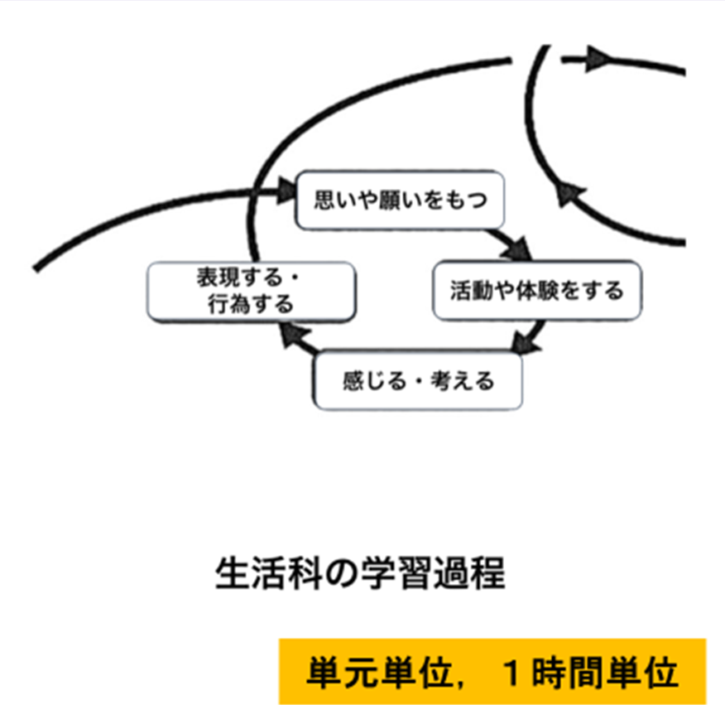
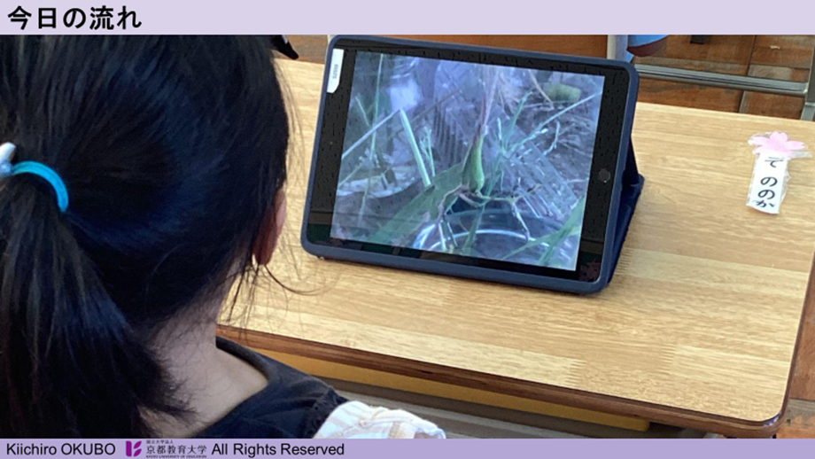
リーディングDXスクール事業 【実践事例】
京丹後市立久美浜小学校 B-６
【取組内容④】協働的で積極的な教員研修
低学年から生活科等でのタブレットの使い方を段階的に指導、情報活用能力を育成
リーディングDXの研究実践その４ 京丹後市立久美浜小学校
10月
校内研より
自分が記録したい、表現したいと思った時に、教師に言われなくてもパッと使うことができる。
どの学習過程でも
タブレットの使い方をきちんと指導しておくことが大切。

Slide 2
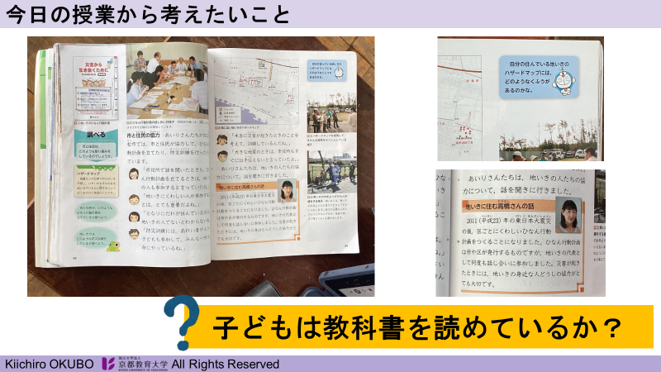
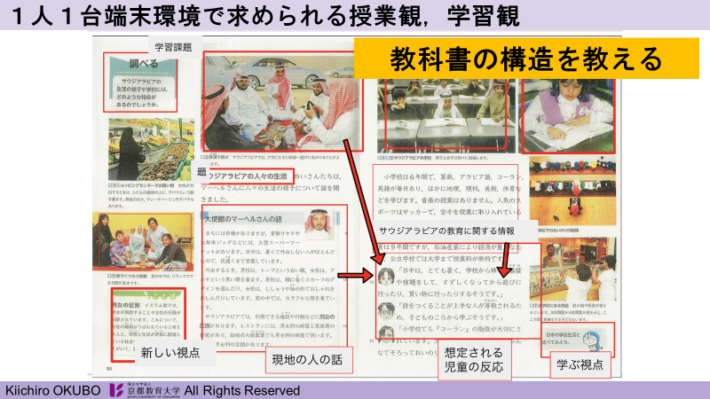
リーディングDXスクール事業 【実践事例】
京丹後市立久美浜小学校 B-７
【取組内容④】協働的で積極的な教員研修 ・学び方を身につけ、自分で学ぼうとする主体性の向上
10月の校内研より
自ら学習を進めていけるように、学び方を身につけることが大切。
教科書の構造を教える。
自分で学べる。
資料の読み方・本文との対応を教える。
社会に出た時に役に立つ力を付ける。

Slide 3
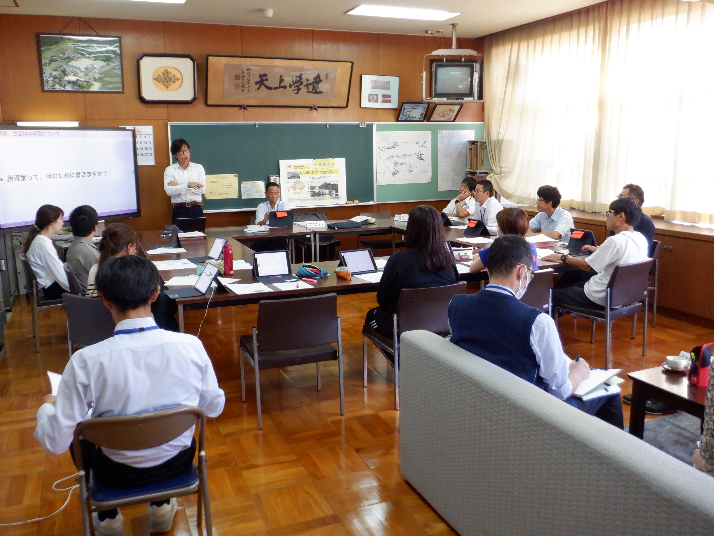
リーディングDXスクール事業 【実践事例】
京丹後市立久美浜小学校 B-８
【取組内容④】協働的で積極的な教員研修
・教員も新しい学習形態に慣れ、トライ＆エラーを繰り返しスキルの向上へ
新しい学習形態に、チャレンジし、慣れていくことが必要。
10月の校内研より
活発な質問や意見交流が行われました。
子どもたちがたどり着いた結論が間違っていたらどうするんですか？→基盤がしっかりしていれば、正しい結論に達します。そうならないということは、基盤がしっかりできていない。必要であれば、押さえるところをしっかり押さえ直します。
個別、ペア、グループ、それぞれ自分で学習形態を選んで学んだ後、学習のまとめはするんですか？→しません。そのまスッと終わります。慣れるまでは不安になりますが、それで大丈夫です。
課題設定は難しいという話もありました。
本当に、このまま終わっていいの？と不安になります。（担任）
意見や考えを全体で交流したりしないのですか？→しません。子どもたちは勝手に集まって議論をするようになります。
トライ＆エラーの繰り返し
学びが確かなものに向かうためには、それまでに学び方（情報収集、整理分析）がしっかり身に付いていることが必要。
出来ていなかったら、もう一度押さえ直す。

Slide 4
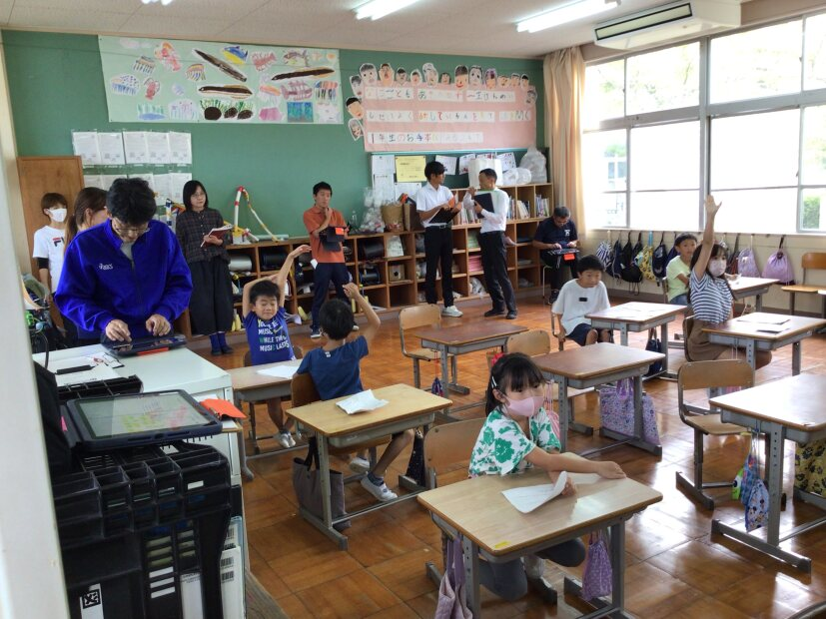
リーディングDXスクール事業 【実践事例】
京丹後市立久美浜小学校 B-９
【取組内容④】協働的で積極的な教員研修
・新アプリ（ジャムボード）を使い、研究授業における意見交流が瞬時に実現
研究授業の参観を、タブレット持参で新アプリに気づきを入力しました。
リーディングDXの研究実践その４ 京丹後市立久美浜小学校
10月の校内研より
成果
・すぐに様々な先生方の考えや意見を知ることができてよい。
・事後研に出られない先生方の考えや意見も知ることができるのでよい。
ジャムボードを使って、気が付いたことをどんどんアップし、リアルタイムでみんなの気づきを知ることができました。
出てきた意見や考えをその場で分類することもできました。
気が付いたことをその場で入力中
課題
・キーボード入力するために、台があるとよい。

